Slide 1
Memory Network
Jason Weston, Sumit Chopra & Antoine Bordes
Facebook AI Research
정리: 이명재

Slide 2
1. Intro (Pubilshed at ICLR 2015)
대부분 머신러닝의 장기 기억 메모리의 부분에서 읽고 쓰고 추론 하는 것이 쉽지 않다 (potentially very large)
RNN 메모리가 너무 작기 때문에 과거의 사실을 잘 기억하지 못한다. (vanishing, exploding 이야기는 없고, context vector 가 작다라는 이야기만 있네요)
이 문제를 완화시키기 위해 memory network를 소개한다.
→ 기억 용량을 키운다는 이야기
주 아이디어는 머신러닝과 메모리 컴포넌트를 결합한다

Slide 3
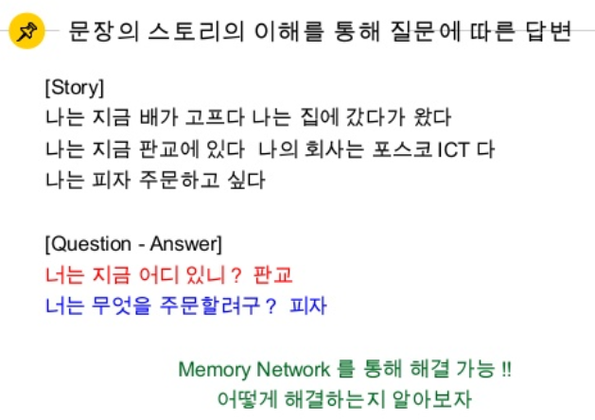

Slide 4
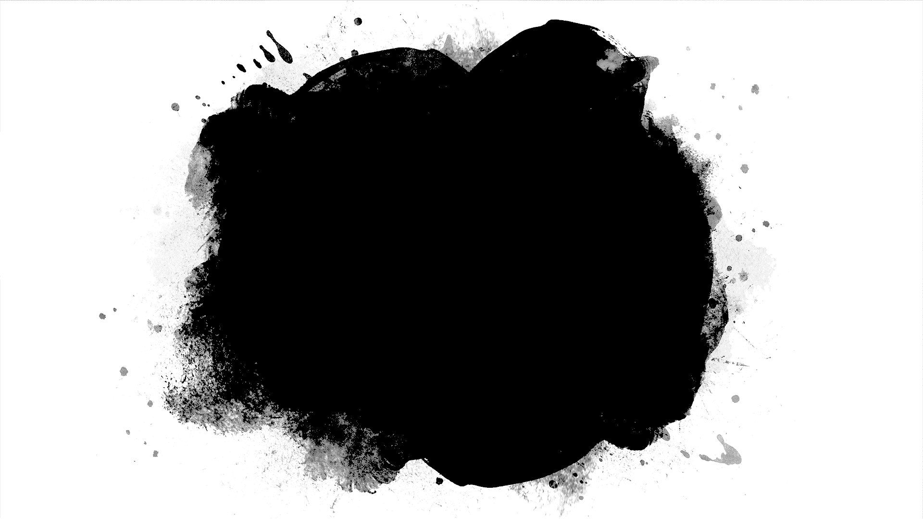
2. Memory Network
Memory Network는 Memory와 4개의 Component로 구성된다

Slide 5
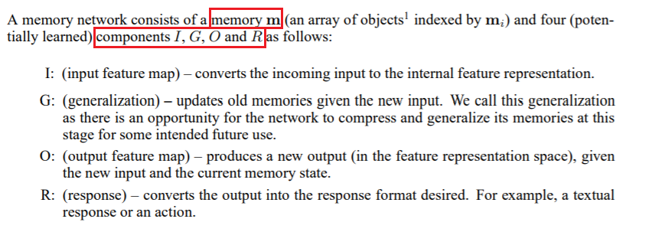
메모리 네트워크는 메모리(M)와 4개의 컴포넌트(I,G,O,R)로 구성
I는 input 을 input representation 로 convert 하는 컴포넌트
G는 input 이 주어지면 오래된 m 을 update 하는 컴포넌트
O는 m을 받아 output 추론하는 컴포넌트
R은 output을 받아 response format으로 convert하는 컴포넌트

Slide 6
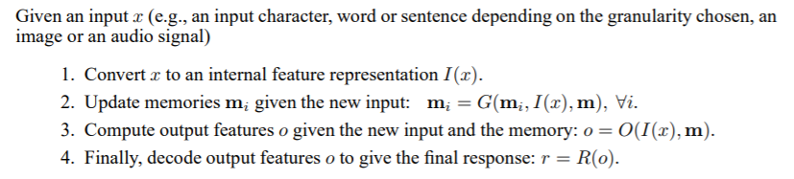
4개 Component에 대한 수식을 이렇게 표현

Slide 7
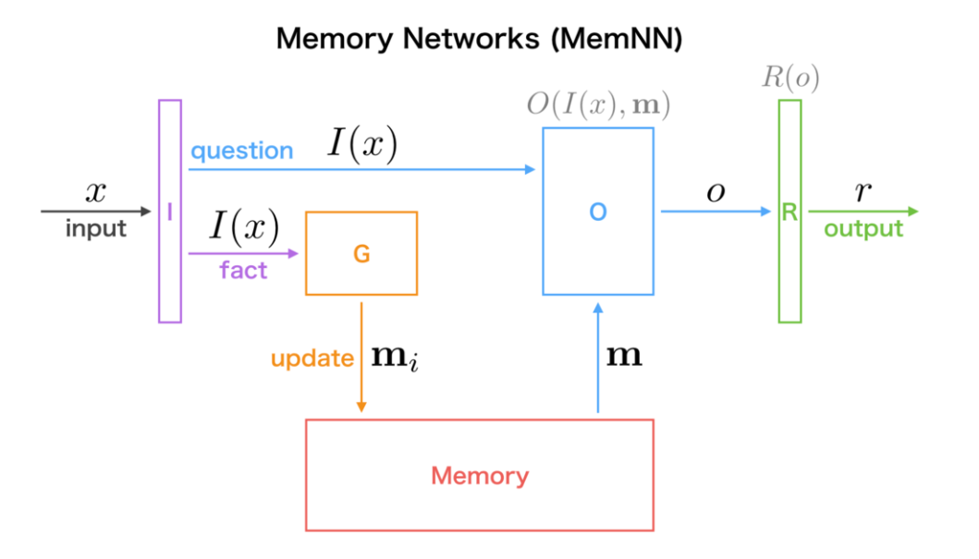

Slide 8
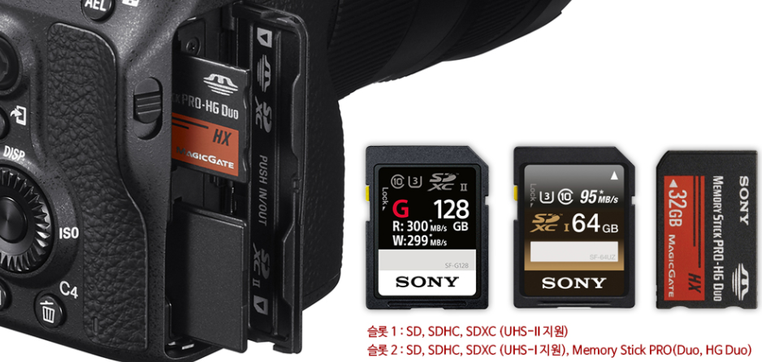
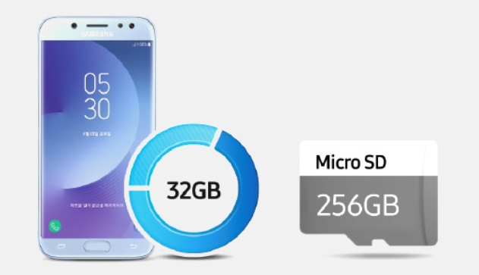
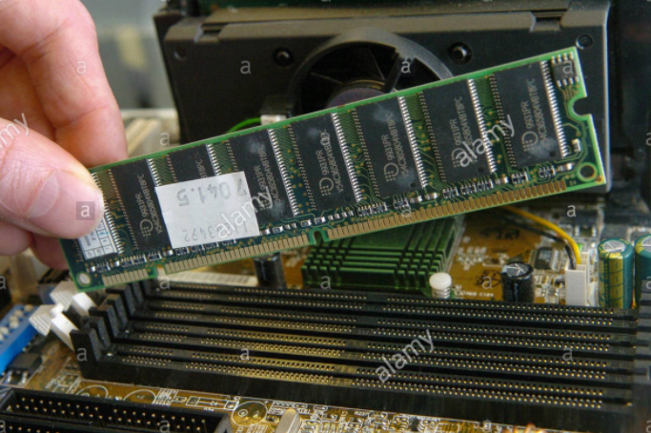
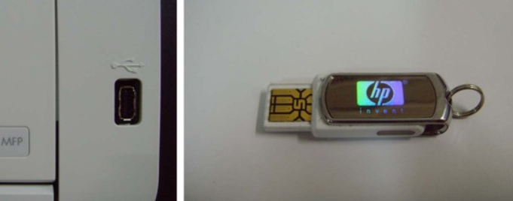
Memory slot
메모리 슬롯의 용도
Ex) 저장공간이 작은 기기에 메모리 슬롯을 이용하여 저장공간을 확장 할 수 있다.
USB, SD카드 등 연결 할 수 있다.

Slide 9
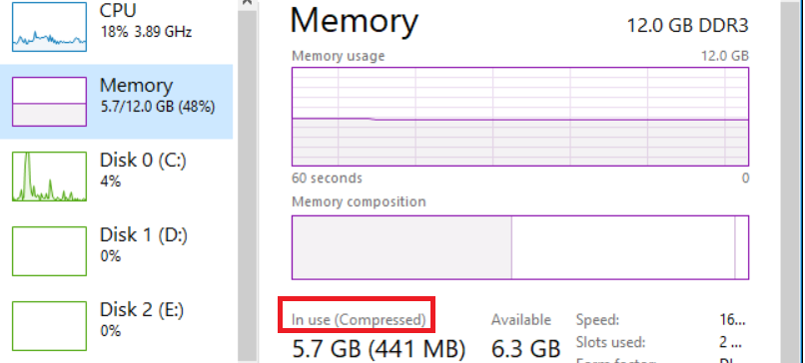
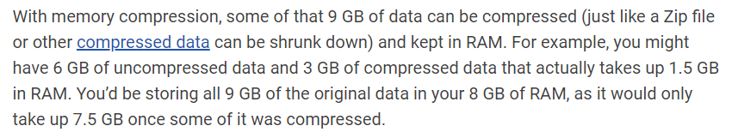
Memory Compression
9GB 메모리에
압축하지 않은 6GB와
1.5GB까지 압축할 수 있는 3GB가 있다
9GB 메모리는
실질적으로 8GB까지만 저장할 수 있다
그러면 3GB를 압축시켜
7.5GB로 9GB 메모리에 저장 할 수 있다.
이게 옆에 빨간 박스로 된 (Compressed)

Slide 10

input → 전처리 → feature vector (BOW (Bag of words))

Slide 11
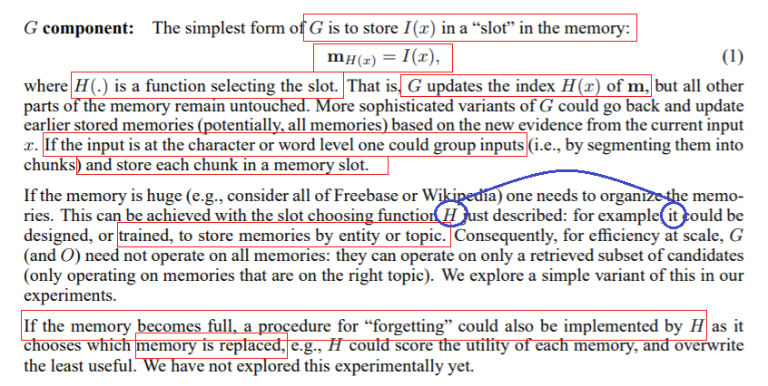
G component는 다음 그림 슬라이드로 설명
뇌피셜로 그린 것이기에 참고만

Slide 12
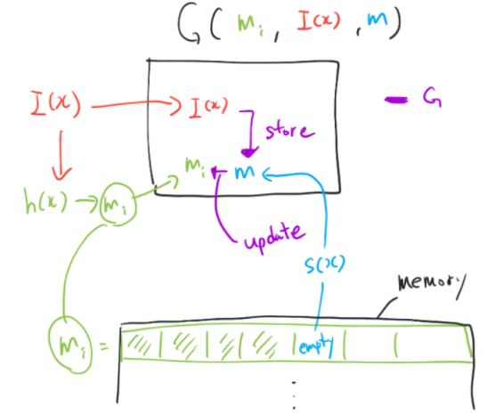

Slide 13
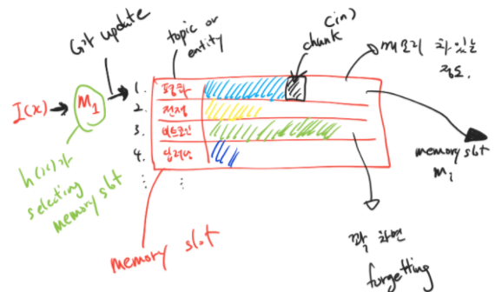

Slide 14
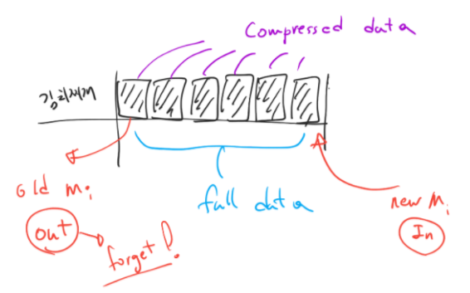
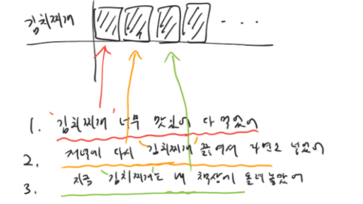

Slide 15
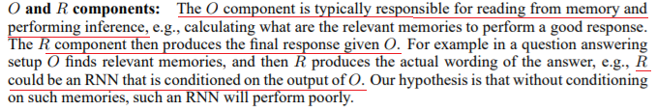
O는 메모리 읽고, output 추론하는 컴포넌트
R은 output을 response format으로 convert하는 컴포넌트
R에 O의 조건에 따라 머신러닝이 추가 될 수도 있음
(한번 더 추론이 필요한 경우를 말하는듯)

Slide 16
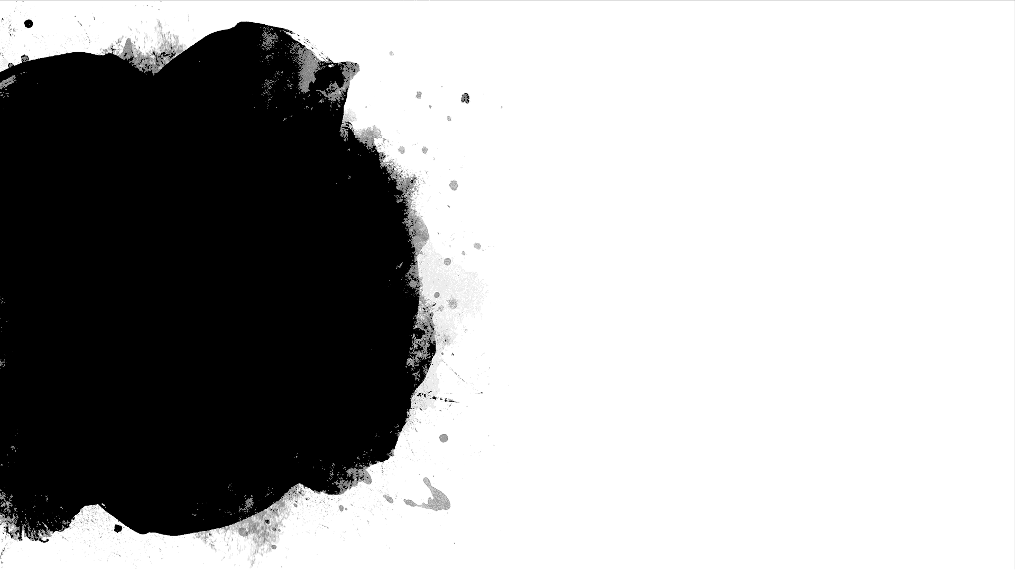
3. A MemNN implementation for text
3장은 직접 실행을 해보는 Chapter

Slide 17

I, G Component [실행]
Input = Sentence or Statement of a fact
Model (O Component) = QA model (Question and Answer)
S(x)는 빈 메모리 슬롯만 반환 해주는데,
채워져 있는 거 안 주려고 항상 N = N+1 (N은 index)
G는 old m는 건들지 않고 new m만 저장, update는 안함
→ S(x)가 빈 메모리 슬롯을 안 보내면 G는 update 하기 시작

Slide 18

O component [실행]
O는 sentence x가 주어졌을 때
k개의 supporting memory(Q에 대한 A를 찾는 memory slot) 를 찾아
output features 추론한다
논문에서 K는 2로 선정 (2개의 메모리 슬롯 = 2개의 문장)
K=1, 가장 높은 score를 나타낸 supporting memory
s_{o}()는 x와 m_{i} 사이의 match score 함수 (m_{i}는 k=1 일때 memory slot)

Slide 19

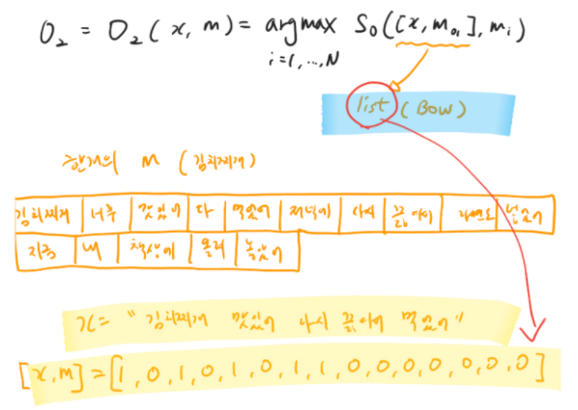
K=2,
m_{o1} 는 k=1 일때, O component의 값의 memory slot
결과 값 O2는 미지의 m_{i} 에서 2번째로 관련성 있는 메모리 슬롯을 찾아내는 인덱스 (m_{i} → m_{o2})

Slide 20
m_{i}는 [x, m_{o1}]에서 나온 list와 match하여 score를 뽑는다
K=2, Score 뽑는 방식이 Sum과 같다 , s_{o}(m_{o1} ,m_{i})?
O Component의 추론은, 관련성 있는 메모리 슬롯을 추론하는 것이 였다.

Slide 21
R Component [실행]
O component의 final output = [x, m_{o1} ,m_{o2}]
R Component의 input으로 [x, m_{o1} ,m_{o2}] 이 들어간다.
R produce a textual response r
Sentence generation 하기 위해 RNN을 해본다
s_{R}()은 match score 함수
w는 사전의 모든 단어들의 집합

Slide 22

실행 과정을 봅시다

Slide 23
O Component에서
(k=1) Question x 에 대해 모든 이전의 문장들을 검색하여 x에 대한 가장 관련 있는 fact를 가져옴
(k=2) 재 검색 함, 두번째로 관련 있는 fact를
[x, m_{o1}]와 scoring 해서 찾기 시작함
마지막으로 R Component가 Score 냄 (w = set of all words in the dictionary)

Slide 24
Scoring Function is Same Form (실험해보니까, O와 R의 scoring 함수가 같은 형태)
U = n X D X 3 (3=depth)

Slide 25
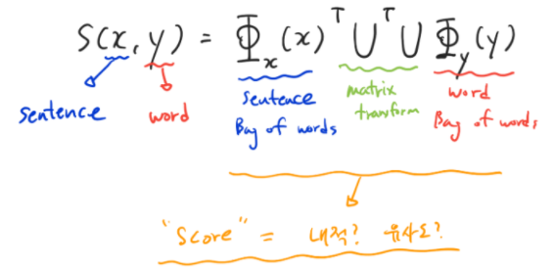
O, R Componet를 하나로 (추가 설명은 뇌피셜)

Slide 26

Training
Supervised ( sentence → word^ = word )
Training Sentence에 label을 붙임
Margin ranking loss 와 SGD 를 사용하여 학습

Slide 27
3.2 Word Sequence As Input

Slide 28

input이 sentence level이 아닌 word level이고,
fact statement와 question이라는 segmentation(분할)이 되지 않은 경우를 생각해보자.
즉 QA에선, 누가 사실에 대한 '설명'인지, 누가 '질문'인지도 모르는 경우다.
이 경우 segmentation function을 추가로 학습시켜야 한다.
위 조건이 만족하면 seg를 segment(분할, 구획)(으)로 인식

Slide 29
3.3 Efficient Memory Via Hashing

Slide 30
만약 메모리가 매우 크다면 메모리를 선택하는 score 비용이 엉청나게 expensive 해진다.
속도를 올리기 위해 lookup과정에서 hashing trick을 사용할 것이다.
hashing은 다음 2가지 순서로 한다.
1) hashing word
2) clustering word embedding.

Slide 31
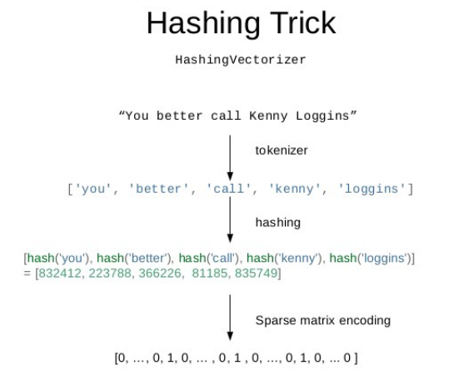
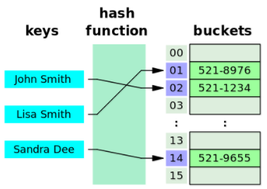
hashing word 의 경우
word dictionary만큼의 bucket을 만든다.
주어진 문장의 단어들이 해당하는 모든 bucket 에 hashing 합니다

Slide 32
1번의 문제는 한번이라도 등장을 해야 해당 메모리가 고려된다
즉 매우 sparse하다는 것이다.
2번은 이를 클러스터링으로써 보완해준다.
임베딩 메트릭스 (U_{o}) 를 학습시키고 난 후,
워드벡터들 (U_{o}) 을 K-means 클러스터링 해준다.
즉, K개의 bucket으로 분류한다.
그리곤 given sentence가 해당 bucket의 word를 포함하고 있는 경우 각 bucket에 hash한다.
비슷한 단어의 word vector는 함께 클러스터링 될 것이므로 memory도 함께 처리할 수 있다.
이때 K를 정하는 것은 speed-accuracy trade-off의 문제이다

Slide 33
3.4 Modeling Write Time

Slide 34
위와 같은 fixed fact 같은 경우 문제가 없다
하지만 예를 들어 “Tell me a story about the capital of France”
하면 문제가 생긴다.
하지만 우리는 해결책을 찾았다.
그러나 이방식은 상대적 시간이 아닌 절대적 시간으로 다루어야 한다.
다음과 같은 절차를 통해 더 많은 성공을 거두었다.
Scoring input 대신 S를 후보로 한다.

Slide 35
위 방식으로 winning memory를 갱신해 가는 것 같습니다.

Slide 36
3.5 Modeling Previously Unseen Words

Slide 37
사람이 많은 text를 읽어 왔고, 새로운 단어들을 계속적으로 접하게 될 것이고, 신규 단어를 주변 단어들로 어떤 의미일 것이라고 예측을 하고 비슷할 것이라고 가정한다.
우리는 이런 아이디어를 채용했다.
그 아이디어를 네트워크 S_{O}, S_{R} 에 결합하였다.
구체적으로 input으로 들어오는 모든 단어, 즉, 즉 왼쪽의 단어와 오른쪽의 단어를 bag of word로 저장하였다.
Unknown word도 이런 feature들로 표현될 수 있다.
feature representation D를 기존의 3|W| → 5|W| 로 확장했다.
단어를 일부러 탈락 시키는 것을 통해 새로운 단어를 배우는 법을 훈련시켰다
D%의 시간 ( 단어를 보지 못한다고 생각하는, (초기?)) 은 임베딩 대신 문맥으로 표현하여 강화했다.

Slide 38
3.6 Exact Matches And Unseen Words

Slide 39

1. 임베딩 스코어 학습
[0, 0, 1, 0, 1, 0, 1, …]
Bag of words 끼리 match score
2. n-차원 늘리기
matching feature란 단어가 x와 y에 동시에 등장한 것을 의미하는 것이다.
메모리y의 어떤 단어가 x와 겹친다면 그 matching feauture를 1로 만든다.
Unseen words 또한 context words(문맥단어?) 로 비슷하게 모델링 할 수 있다 (차원 늘리기?) feature space = 8|W|

Slide 40
4. 마무리

Slide 41
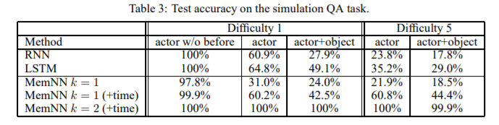

Slide 42
End
읽은 후기
되게 알려주기 싫어하는 느낌이 받았다.
Jump 하는 느낌도 많이 받았다.
감사합니다

